Slide 1
1. Наступила поздняя осень и журавли потянулись на юг
2. Наступила поздняя осень журавли потянулись на юг.
3. Когда наступила поздняя осень журавли потянулись на юг.

Slide 2
Синтаксическая лесенка
Текст
Предложение
Словосочетание

Slide 3
Третье лишнее
1. Наступила поздняя осень и журавли потянулись на юг
2. Наступила поздняя осень журавли потянулись на юг.
3. Когда наступила поздняя осень журавли потянулись на юг.

Slide 4
Наступила поздняя осень, журавли потянулись
на юг.

Slide 5
какая
х
гл.
прил.
сущ. И.п.
Наступила поздняя осень, журавли потянулись
на юг.
куда
сущ. И.п.
гл.
х
сущ. на пр.

Slide 6
,
.
(Повеств., невосклиц., сложное, бессоюзное)

Slide 7
1. Наступила поздняя осень, и журавли потянулись на юг
2. Когда наступила поздняя осень , журавли потянулись на юг.

Slide 8
счастье
здоровье
удача
долголетие

Slide 11
Сложные союзные предложения
Вид союзного предложения | Союзы | Связь | Отношения
ССП
СПП
Вид союзного предложения | Союзы | Связь | Отношения | ?
ССП | и а но | Сочини- тельная | Равно- правные | Нельзя задать вопрос
СПП | что где когда | Подчини- тельная | Неравно- правные | Можно задать вопрос

Slide 12
Алгоритм определения вида союзного предложения
Выделяю ГО,определяю их количество.
1. Исследую союз, связывающий простые предложения.
2. Анализирую отношения между простыми предложениями.
3. Определяю вид связи.
и а но
что где когда
равноправные
неравноправные
сочинительная
подчинительная

Slide 14
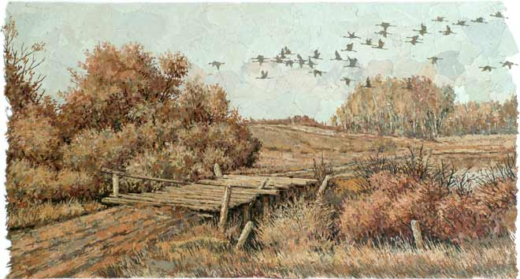
А.Степанов. Журавли

Slide 15
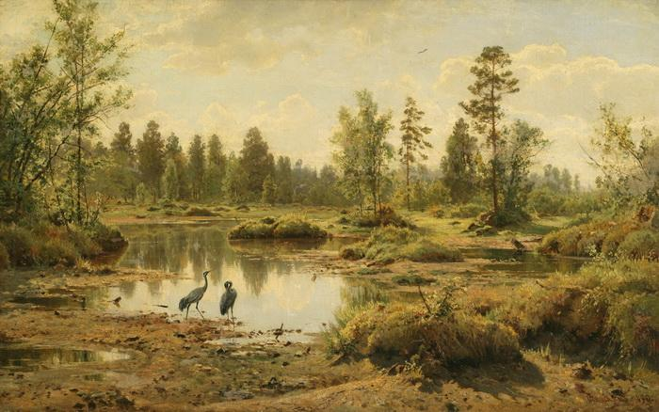
И.Левитан. Журавли. Болото

Slide 17
№ | ССП | СПП
1
2
3
4
5
6
7

Slide 18
Наедине с осенью
Я услышал, как в небе кто-то начал осторожно переливать воду из звонкого стеклянного сосуда в другой такой же сосуд.
Вода булькала, позванивала, журчала, и звуки эти заполняли все пространство между рекой и небосводом.
Это курлыкал клин журавлей.

Slide 20
Урок полезен, все понятно.
Лишь кое-что чуть-чуть неясно.
Еще придется потрудиться.
Да, трудно все-таки учиться!

Slide 21
Словосочетания
?
Сочинительные | Подчинительные
Поздняя и грустная | Улетают на юг
Юг и север | Клин журавлей
Клин и косяк | Удивительная осень
х
х
х

Slide 22
Словосочетания
?
Поздняя и грустная | Улетают на юг
Юг и север | Клин журавлей
Клин и косяк | Удивительная осень
Сочинительные | Подчинительные
Поздняя и грустная | Улетают на юг
Юг и север | Клин журавлей
Клин и косяк | Удивительная осень

Slide 23
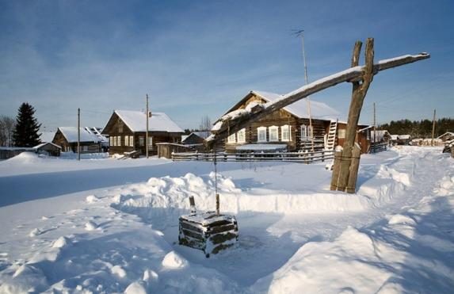
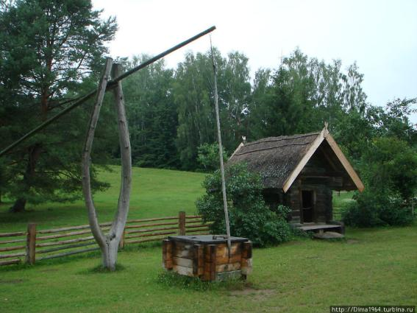

Slide 26
Журавли
Я плыл по лодке вниз и вдруг услышал, как в небе кто-то осторожно переливать воду из звонкого стеклянного сосуда в другой такой же сосуд.
Вода булькала, позванивала, журчала, и звуки эти заполняли все пространство между рекой и небосводом.
Это курлыкал клин ………..

Slide 27
Сложные союзные предложения
Вид союзного предложения | Союзы | Связь | Отношения
ССП | и а но | Сочини- тельная | Равно- правные | Нельзя задать вопрос
СПП | что где когда | Подчини- тельная | Неравно- правные | Можно задать вопрос

